Slide 1
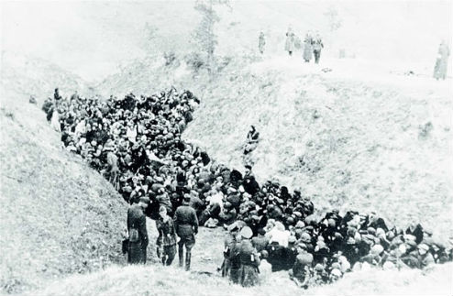
ГЕНОЦИД ЄВРЕЙСЬКОГО НАРОДУ ПІД ЧАС ОКУПАЦІЙНОГО РЕЖИМУ НА КОНОТОПЩИНІ
Роботу виконала:
Лебідь Юлія Олександрівна,
учениця 8 класу Конотопської
загальноосвітньої школи І-ІІІ ступенів № 10
Науковий керівник:
Дубовик Віталій Володимирович,
учитель історії Конотопської
загальноосвітньої школи І-ІІІ ступенів № 10
спеціаліст вищої кваліфікаційної категорії

Slide 2
РОБОТА НАД ПРОЕКТОМ

Slide 3
МЕТА ДОСЛІДЖЕННЯ:
розкрити основні аспекти геноциду єврейського народу під час окупаційного режиму на території Конотопщини в період з 18 вересня 1941 року по 11вересня 1943 року

Slide 4
ЗАВДАННЯ ДОСЛІДЖЕННЯ:
ознайомитися та опрацювати наукову літературу, що висвітлює досліджуване питання;
дослідити статистичні дані щодо єврейського народу під час окупаційного режиму території Конотопу німецько - нацистськими окупантами;
проаналізувати особливості геноциду єврейського народу на території Конотопщини під час окупації.

Slide 5
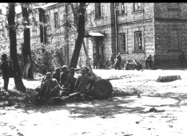
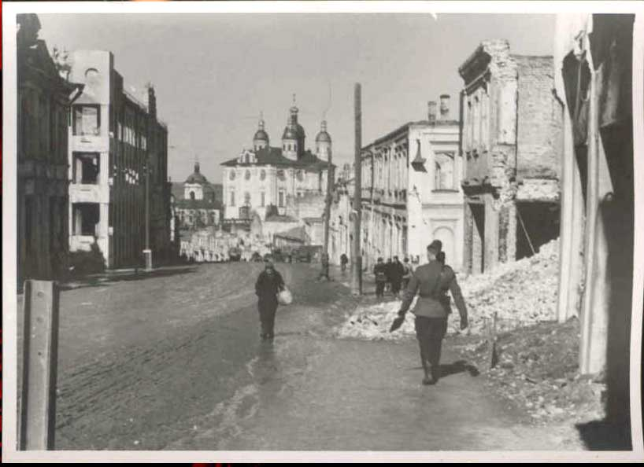
ХРОНОЛОГІЧНІ МЕЖІ ОКУПАЦІЇ КОНОТОПЩИНИ
з 18.09.1941 року по 11.09.1943 року

Slide 6
ПРІЗВИЩА ЄВРЕЙСЬКИХ СІМЕЙ, ЩО БУЛИ ЗНИЩЕНІ В м.КОНОТОП
Поляков, Зінгер, Мільнер, Гальперен, Коган, Фрідман, Шапіро, Бондарь, Хзарайський, Долгановський, Сорін, Левіт, Зусман, Золотарьов, Голубков, Хайсман, Лайх, Файнбліт, Бєлявський, Каган, Лівшиц, Красніков, Марголін, Шуб, Аврущенко, Сегал, Шер, Френкель, Масін, Піскун, Нейман, Лернер

Slide 7
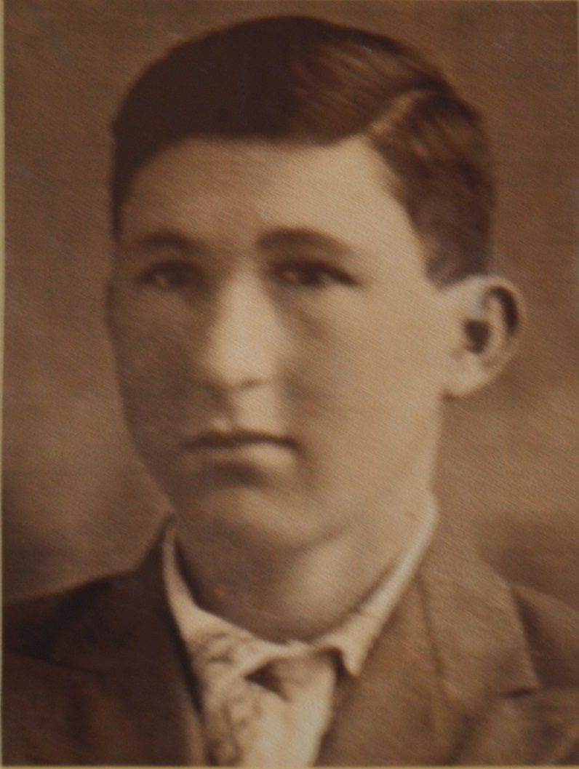
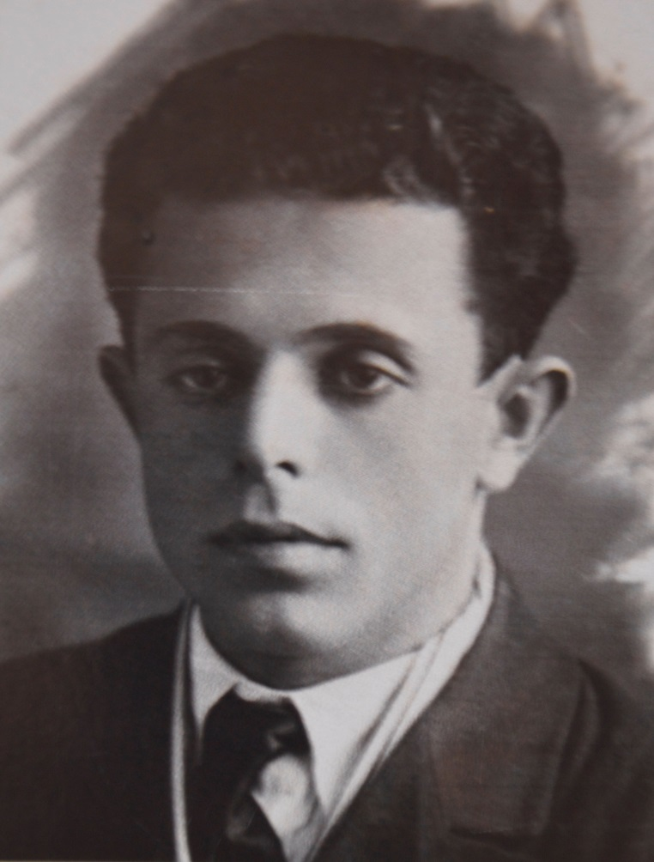
ФОТО ЗАГИБЛИХ ЄВРЕЇВ

Slide 8
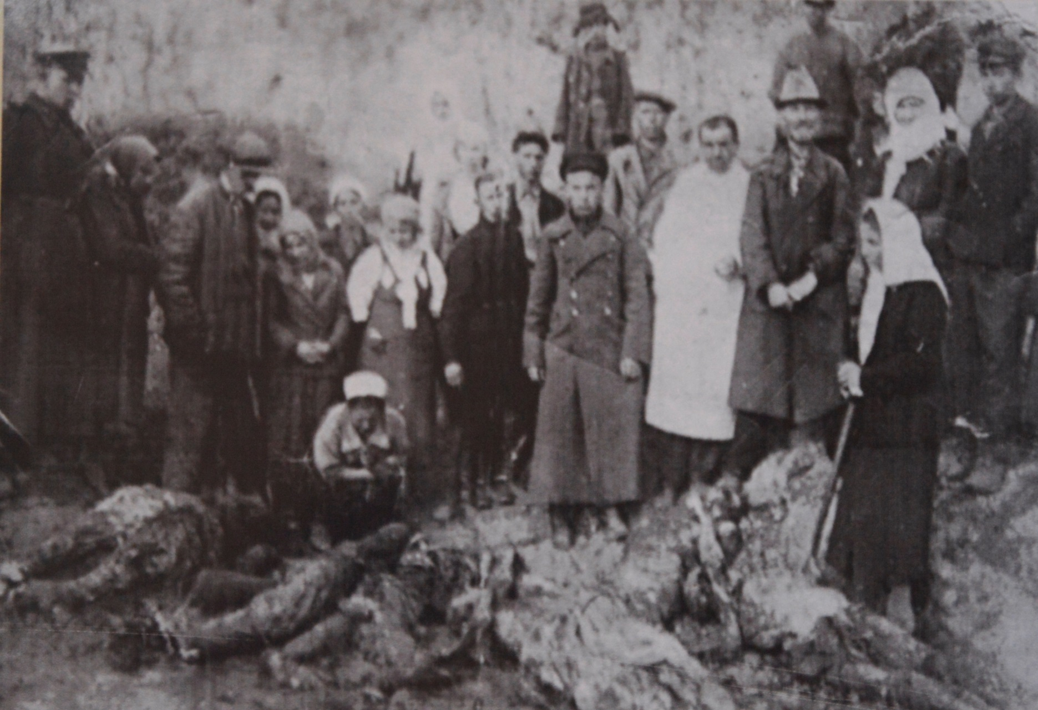
РОЗКОПКИ РОЗСТРІЛІВ ЄВРЕЇВ (1943-1944 рр.)

Slide 9
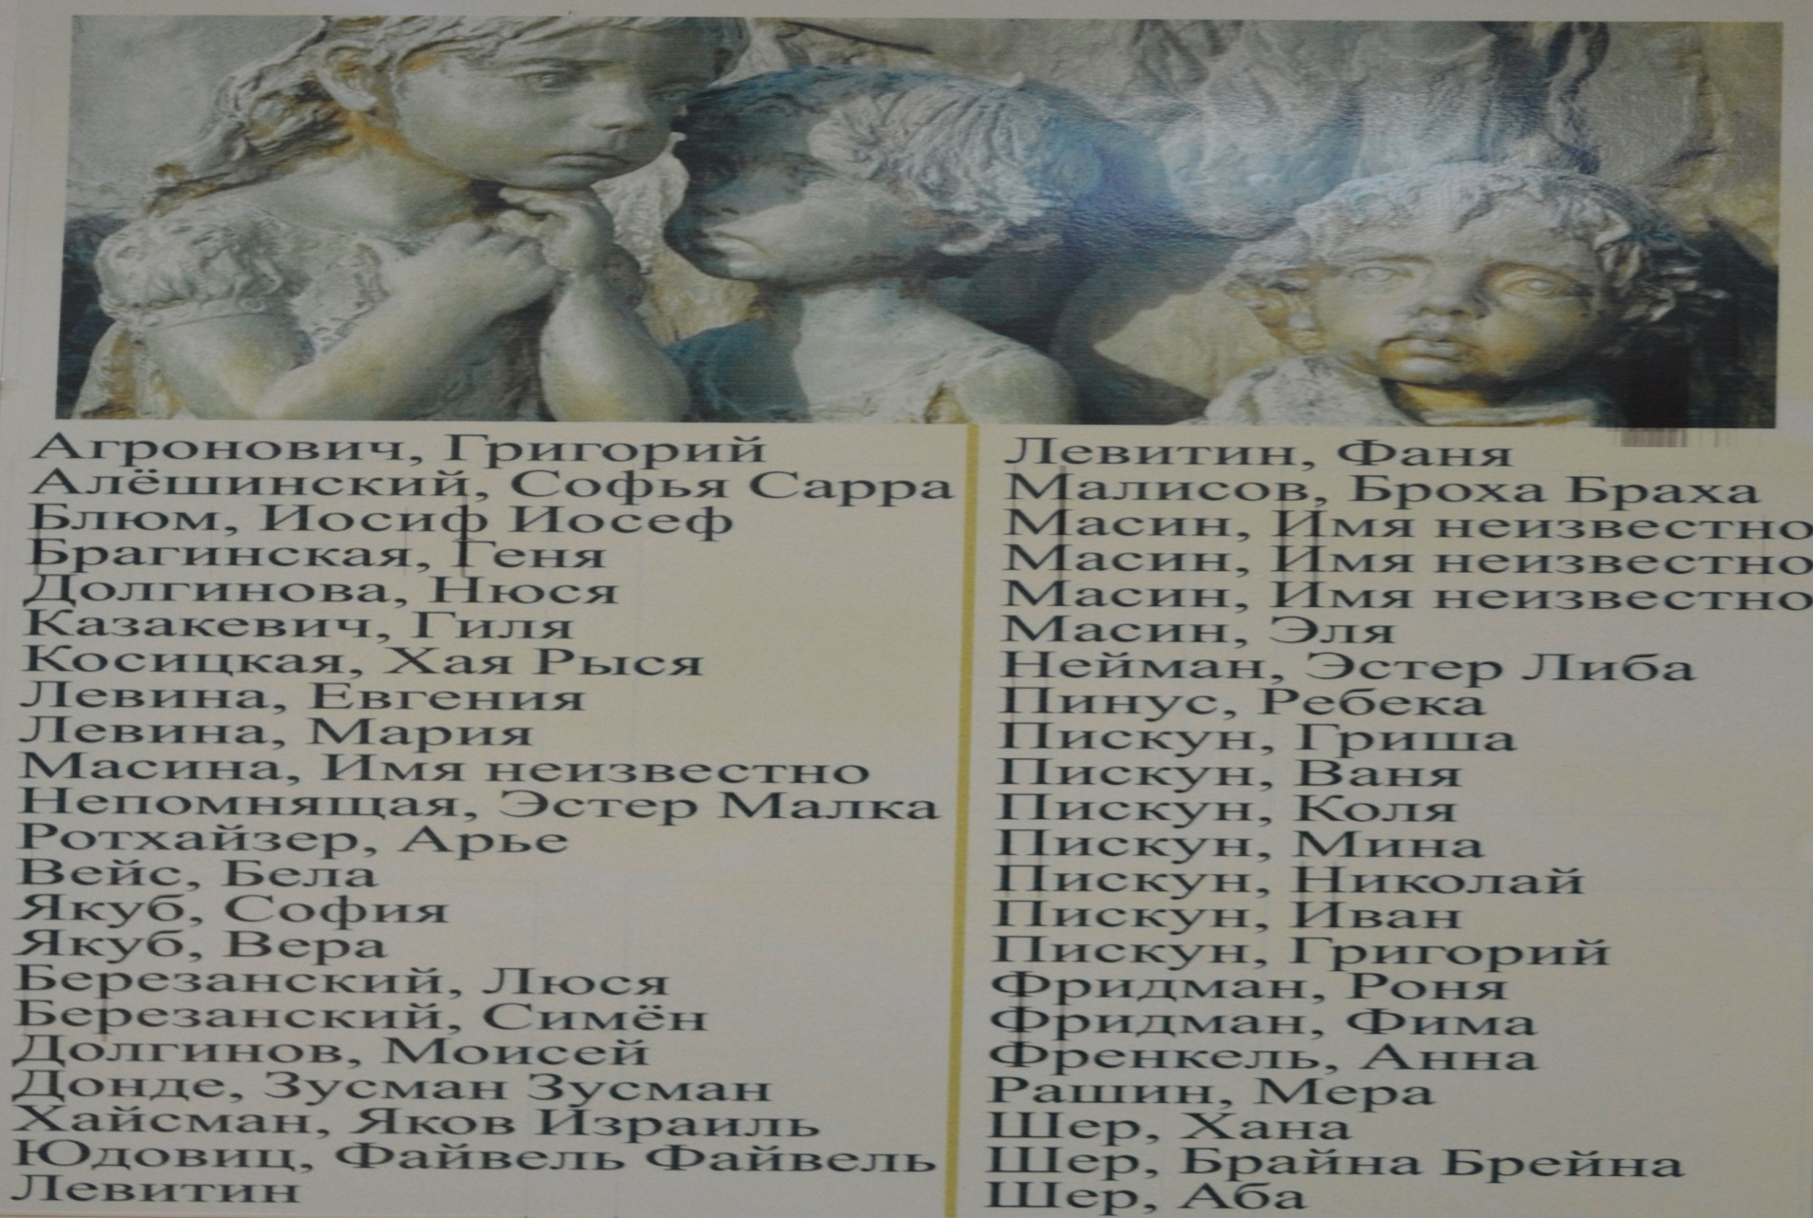
СПИСОК, ЩО БУВ ІДЕНТИФІКОВАНИЙ ПРАЦІВНИКАМИ МУЗЕЮ ЯД ВАШЕМ

Slide 10
ПОЧЕСНЕ ЗВАННЯ «ПРАВЕДНИК НАРОДІВ СВІТУ»
КОНОТОПСЬКІ «ПРАВЕДНИКИ НАРОДІВ СВІТУ» | ВРЯТОВАНІ ЄВРЕЇ
Василь та Марина Бугай | Марк Фельдман
Тетера Меланія | Григорій та Євгеній Тетери
Віра Чайка | Віра, Микола і Яков Лернери

Slide 11
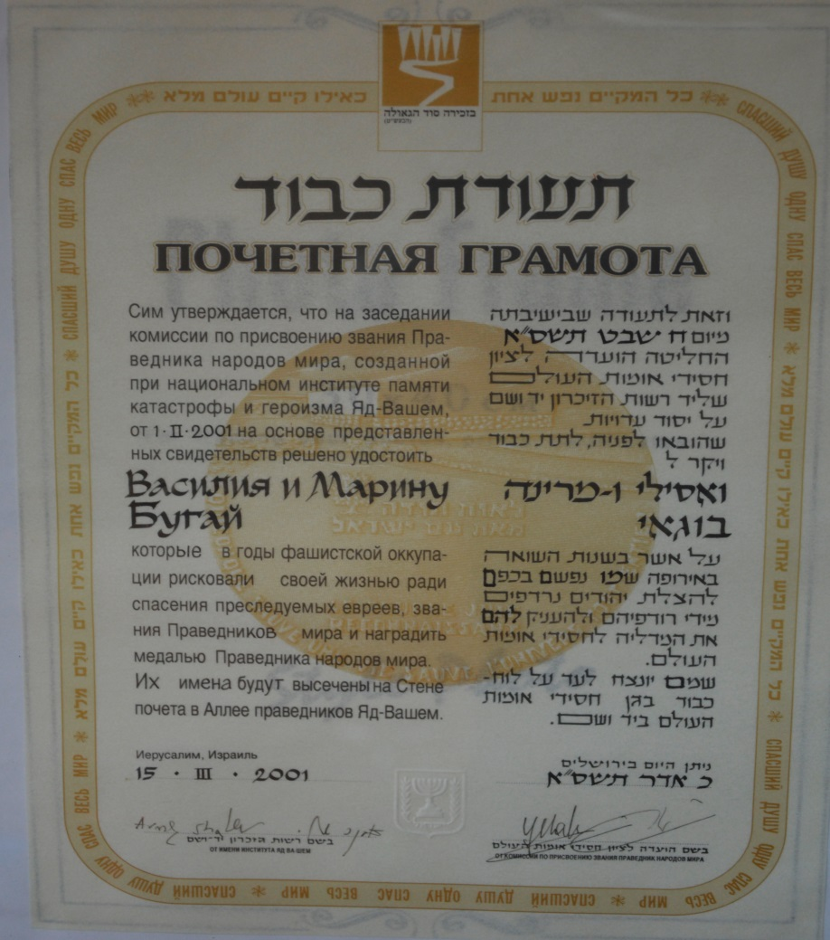
ПОЧЕСНІ ГРАМОТИ «ПРАВЕДНИК НАРОДІВ СВІТУ»

Slide 12
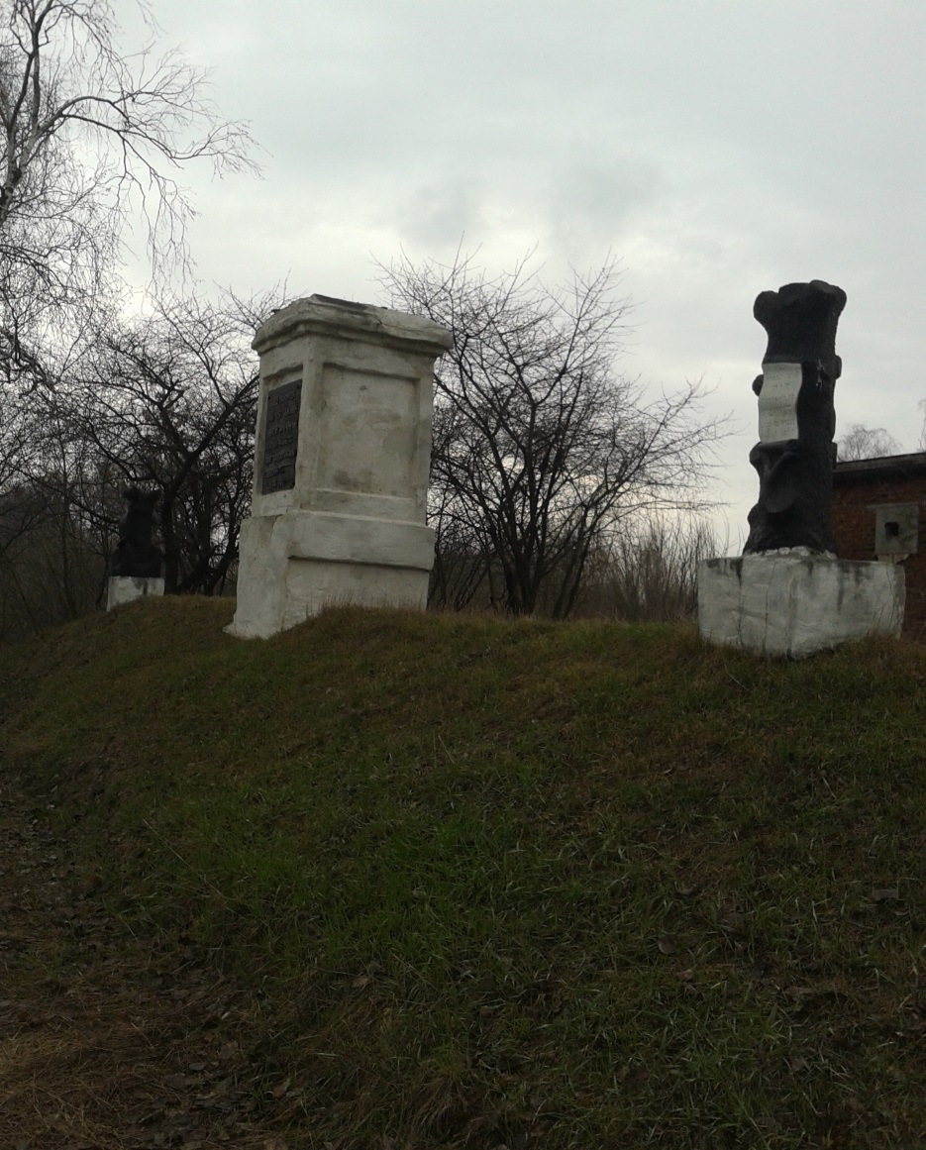
ПАМ’ЯТНИК ПО ВУЛИЦІ УСПЕНСЬКО-ТРОЇЦЬКІЙ

Slide 13
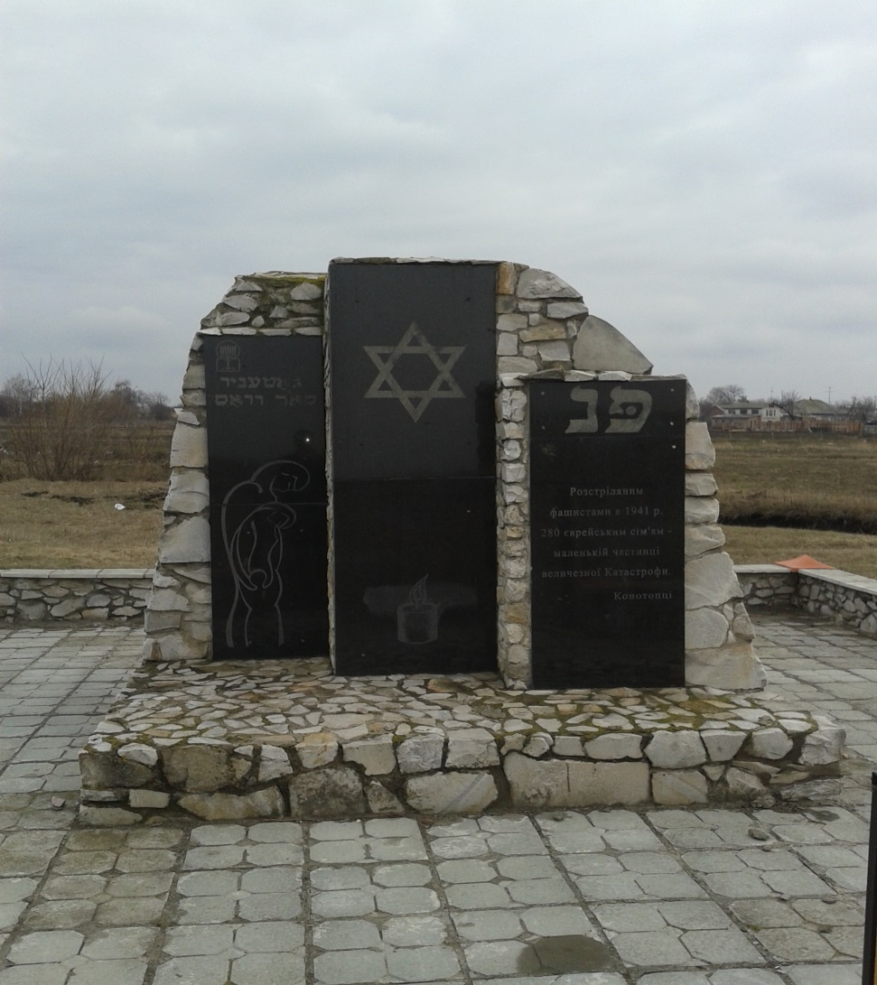
ПАМ’ЯТНИК ПО ВУЛИЦІ ТУРГЕНЄВА

Slide 14
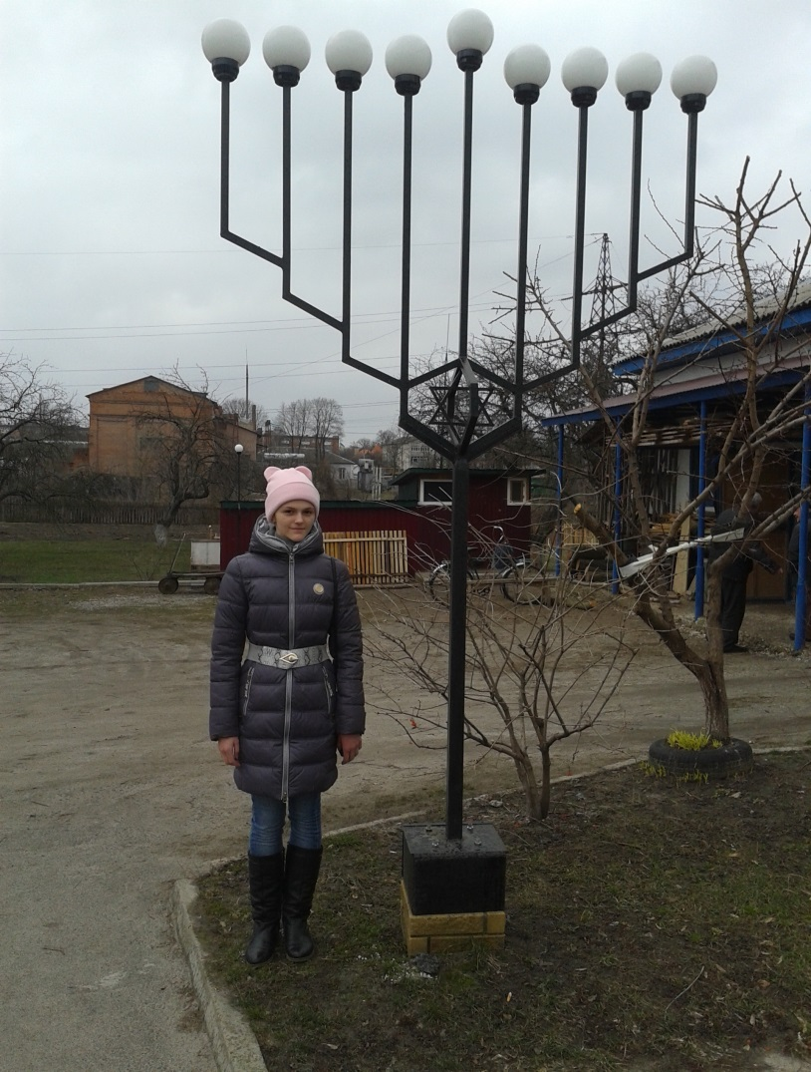
КОНОТОПСЬКИЙ БЛАГОДІЙНИЙ ФОНД ЕСТЕР

Slide 15
МУЗЕЙ КОНОТОПСЬКОГО БЛАГОДІЙНОГО ФОНДУ ЕСТЕР

Slide 16
